Slide 1
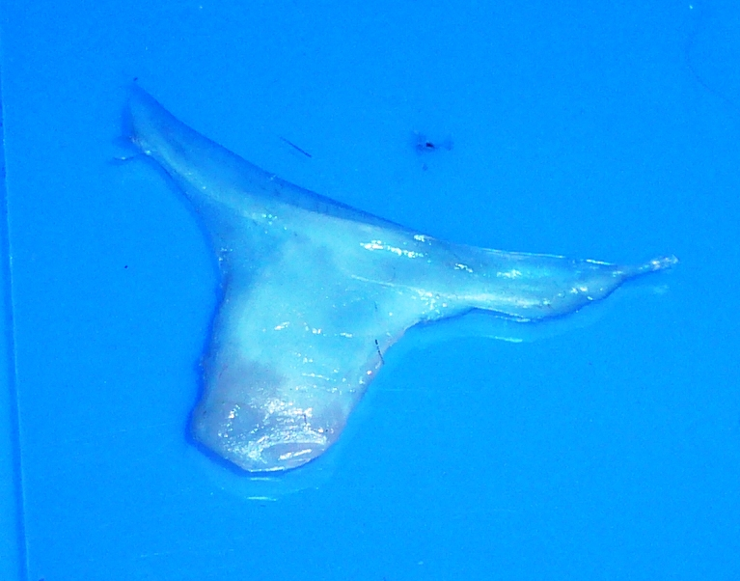
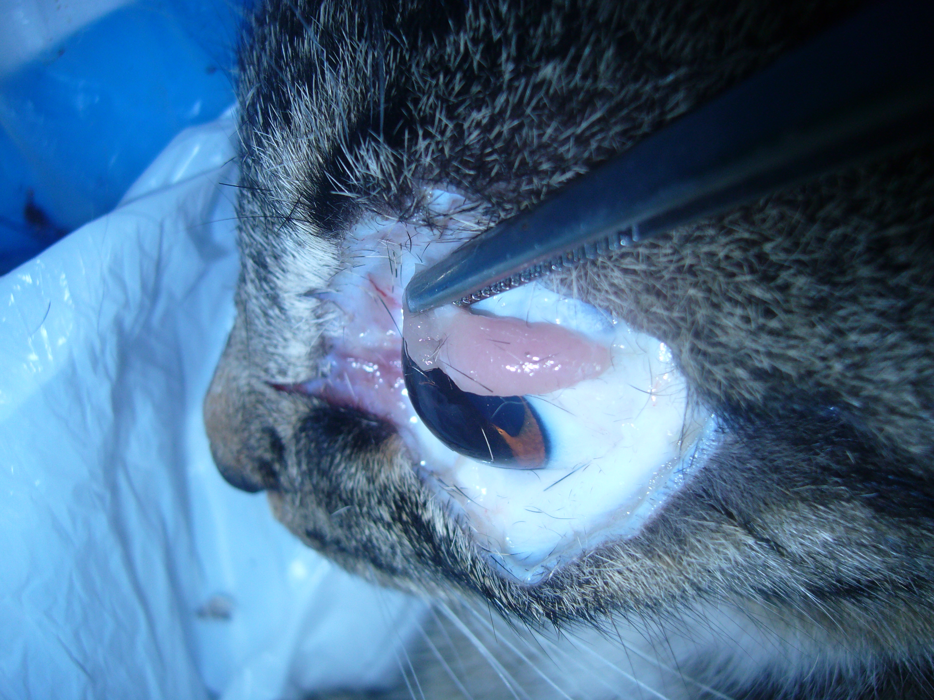
UNIVERSIDADE DE BRASÍLIA – FACULDADE DE AGRONOMIA E MEDICINA VETERINÁRIA Descrição Macroscópica da Cartilagem da Terceira Pálpebra do Gato de Pelo Curto Brasileiro. Roberto C. A. Filho, , Mario S. Falcão, Marcelo I. Santana, Paula D. Galera
INTRODUÇÃO
Devido a escassez de estudos dessa estrutura em felinos, o presente trabalho tem por objetivo descrever a morfometria da cartilagem da terceira pálpebra de gatos pelo curto brasileiro confrontando os dados obtidos com o de outras espécies descritas em literatura.
METODOLOGIA
Foram coletadas peças anatômicas (cabeças) de 04 gatos pelo curto, oriundos do Centro de Zoonoses de Brasília – DF, sem deformações ou alterações na região do estudo anatômico e que vieram a óbito por motivos não relacionados a este estudo.
As cartilagens da terceira pálpebra foram coletadas dos animais frescos a fim de evitar alterações oriundas do armazenamento. Após a remoção a cartilagem foi dissecada com auxilio de lupa e lâmina de bisturi n°11. Todo tecido conjuntivo foi removido e a cartilagem divulsionada da glândula da terceira pálpebra. Ato contínuo a dissecação da cartilagem, essa foi avaliada em seu aspecto macroscópico e mensurada em seu comprimento em seu eixo horizontal e vertical por meio de um compasso oftálmico. As medidas foram analisadas estatisticamente pelo teste T de Student.
Foto da cartilagem da terceira pálpebra de felino após dissecação. Observar o formato em T.
DISCUSSÃO E CONCLUSÃO
A anatomia macroscópica da cartilagem da terceira pálpebra de gatos é composta basicamente por uma margem horizontal a qual fica em contato direto com a córnea e possui um apêndice projetado verticalmente com ampla base triangular cuja extremidade possui formado de remo. A estrutura macroscopicamente observada nesse estudo corrobora com as informações da literatura. A comparação morfométrica entre a cartilagem do lado esquerdo com a do lado direito demonstrou que a cartilagem esquerda tem seu apêndice horizontal ligeiramente maior, porém, quando comparada a projeção vertical, não há diferença significativa de tamanho. Vários autores demonstraram diferenças de acordo com o tipo de cartilagem da terceira pálpebra dos mamíferos, variando de sua composição sendo hialina ou/e. Em gatos, assim como em cavalos, demonstra que as fibras elásticas se originam a partir de um tecido conectivo que é contínuo com o pericôndrio. Há também relatos que consideram características elásticas e hialinas em gatos e porcos.
RESULTADOS
Macroscopicamente a cartilagem possui um aspecto com ampla base triangular (figura 2). As cartilagens apresentaram valor médio de 13 mm (± 2,64mm) de comprimento para o eixo horizontal e de 10,3 mm (± 0,57mm) em sua projeção vertical do olho direito. No olho esquerdo os valores médios constatados foram de 14 mm no eixo horizontal (± 4,58mm) e de 10 mm do vertical (± 1,41mm).
AGRADECIMENTOS
Ao CNPq pelo vínculo de iniciação científica e à Universidade de Brasília pelo subsidio da realização da pesquisa e ensino.
Fotografia demonstrando a excisão da terceira pálpebra de felino. Realizou-se incisão no arco zigomático com lâmina de bisturi n°11 e na conjuntiva bulbar. Houve a exposição e excisão da glândula da terceira pálpebra.

